Slide 1
SunCount: система поддержки принятия решений по выбору домашней солнечной электростанции
Адыгея и Краснодарский край · промежуточный доклад, этап 2
Команда 2: Власов Кирилл, Прищепа Максим, Цирульник Юрий, Кривоносов Вячеслав, Рогочий Александр
Наставник: Онищенко Стефан Владимирович
Майкоп, ноябрь 2026 г.
Notes:
Говорит: Рогочий Александр (Р5).
Мы команда 2 проекта SunCount — системы поддержки принятия решений по выбору домашней солнечной электростанции. За этап 2 продукт изменился: по замечаниям научного руководителя сервис теперь не выбирает из готовых станций на 3, 5 и 10 кВт, а подбирает станцию под конкретный дом — с моделями оборудования, сметой и сроком окупаемости. Расскажем, какую проблему решаем, как устроен подбор и что уже посчитано.

Slide 2
Проблема
Владельцу дома не хватает понятной и независимой рекомендации: какую станцию купить, из чего её собрать, сколько она будет стоить и когда окупится при его тарифе и по действующим правилам.
Ответ зависит от тарифа, режима потребления, крыши, договора с сетью, цены выкупа излишков и цен оборудования
Готовые калькуляторы — от продавцов или с завышенной экономией; почти все предлагают «3, 5 или 10 кВт» без привязки к дому и без сметы
Итог — переплата за лишнюю мощность, слишком маленькая станция или отказ от покупки
176–445 тыс. ₽
стоят станции, подобранные для типичных семей
5,5–12,8 года
срок окупаемости — зависит от тарифа и семьи
Расчёт SunCount на портретах команды 1, results/config_examples.csv
Notes:
Говорит: Рогочий Александр (Р5).
Человек, который решил поставить солнечную станцию на свой дом, не может сам понять, какая станция нужна именно ему. Ответ зависит сразу от многого: тарифа, того, когда семья тратит электроэнергию, крыши, договора с сетью, цены выкупа излишков и цен оборудования. Готовые калькуляторы в интернете сделаны продавцами или считают экономией весь счёт, и почти все предлагают типовые 3, 5 или 10 кВт без сметы. А ошибка стоит дорого: станции для типичных семей стоят от 176 до 445 тысяч рублей.

Slide 3
Актуальность
Правила стали выгоднее: гражданин продаёт излишки станции до 50 кВт вместо 15 (208-ФЗ, распоряжение № 2675-р)
Рынок растёт: покупка излишков +83 % за 2025 г.; с мая 2026 г. их покупает и АО «НЭСК»
Почти весь рынок впереди: 1,16 млн частных домов в крае (2016 г.), станция с продажей излишков — меньше чем у 0,1 %
Тариф растёт: с 01.10.2026 — 8,31 ₽ за кВт·ч в городе, +11 %
Notes:
Говорит: Власов Кирилл (Р2).
Почему это важно сейчас. С конца сентября 2026 года гражданин может продавать в сеть излишки станции до 50 киловатт вместо 15. Рынок быстро растёт: ТНС энерго Кубань купила у владельцев станций 899 мегаватт-часов в 2025 году и уже 2 364 за девять месяцев 2026-го, с мая излишки покупает и второй поставщик, НЭСК. При этом станция есть меньше чем у одного частного дома из тысячи — почти все покупатели ещё впереди, и им нужно решение до покупки. Источники: отчёты ТНС и НЭСК, docs/grant/market.md.

Slide 4
Решение: подбор станции под дом
Что знает сервис
Правила микрогенерации
лимит 50 кВт, договор с сетью, подключение
Тарифы и цена выкупа
город и село, зоны суток, цена ТНС по тарифу
Каталог оборудования
паспорта и цены проверенных магазинов
Профили потребления
команда 1: потребление семьи по часам
Пользователь сообщает
дом и тариф
потребление: типичная семья или квитанции
крыша: площадь, наклон, сторона
договор с сетью
цель и бюджет
Подбор конфигурации
Готовая станция
модели и число панелей
инвертор и схема цепочек
смета «под ключ»
срок окупаемости
что ограничило размер
1. Энергорасчёт
выработка по часам по паспорту панели и погоде
2. Перебор
панели, их число, инвертор; проверка правил, паспорта, крыши, бюджета
3. Выбор
по цели: свои нужды, быстрая окупаемость или выгода
В будущем — ветер и микро-ГЭС: свой каталог и энергорасчёт
для владельца дома и установщика
Notes:
Говорит: Прищепа Максим (Р1).
Наше решение — система, которая подбирает станцию под конкретный дом. Сверху то, что знает сервис: правила микрогенерации, тарифы и цену выкупа, каталог оборудования с паспортами и ценами магазинов. Жёлтым — профили потребления, их делает команда 1: команда 1 описывает, сколько и когда дом потребляет, а мы подбираем под этот дом станцию по правилам рынка. Слева — что сообщает пользователь. Подбор идёт в три шага: энергорасчёт по паспорту панели, перебор вариантов с проверкой правил, паспорта инвертора, крыши и бюджета, и выбор по цели. На выходе — готовая станция: модели, схема соединения, смета под ключ, срок окупаемости и что ограничило размер. Тот же подход потом подойдёт для ветра и микро-ГЭС.

Slide 5
Что сервис знает о правилах и деньгах
Правило | Что это значит для дома | Документ
Выдача в сеть | до 50 кВт для гражданина (было 15) | 208-ФЗ, распоряжение № 2675-р
Продажа излишков | по цене, зависящей от тарифа владельца: за 09.2026 — 4,65 ₽ (одноставочный), 7,90 ₽ (день/ночь, днём) | ПП № 442 (Основные положения), п. 65(3); отчёты ТНС
Тариф (город, до 1 100 кВт·ч в мес.) | 8,31 ₽; день/ночь — 9,33 / 5,00 ₽ | приказ ДГРТ № 18/2025-э
Подключение к сети | 21 183 ₽, но не больше 11 470 ₽ за кВт | приказ ДГРТ № 19/2025-э
Налог | доход от излишков без НДФЛ до 01.01.2029 | ст. 217 НК РФ (459-ФЗ)
Всё это — в расчёте каждого варианта: инвертор не мощнее договора с сетью и не больше 50 кВт, доход от излишков — по цене выкупа для тарифа владельца
Notes:
Говорит: Власов Кирилл (Р2).
Сервис знает правила рынка, и каждое число в нём — со ссылкой на документ. Выдача в сеть для гражданина — до 50 киловатт. Излишки гарантирующий поставщик покупает по цене, которая зависит от тарифа владельца: у дневной зоны она заметно выше. Тариф для городского дома с октября — 8,31 рубля. Плата за подключение — по приказу ДГРТ, а доход от излишков до 2029 года не облагается НДФЛ. Цену выкупа по тарифу мы восстановили из отчётов ТНС, расхождение с фактом не больше 2 процентов.

Slide 6
Выработка — по паспорту панели
Считаем сами, по часам, для конкретной панели и крыши:
погода — типичный метеогод PVGIS по 2005–2023 гг.
свет на скат: наклон, сторона света, отражение
температура панели и слабый свет — по паспорту
потери системы 11,4 %, КПД и пределы инвертора
Сторона света видна в расчёте: восток и запад дают на 17–21 % меньше юга
На одной и той же погоде наш расчёт на 4,5–4,8 % выше PVGIS — причину разбираем (T3.7)
Notes:
Говорит: Цирульник Юрий (Р3).
Раньше выработка была одним числом из PVGIS. Теперь мы считаем её сами, по часам, для конкретной модели панели и конкретной крыши: положение солнца, свет на скат, температура панели по паспорту, потери и инвертор. PVGIS остался только источником погоды. Проверка: на типичном метеогоде расхождение с PVGIS 2–3 процента. На одной и той же погоде наш расчёт выше на 4,5–4,8 процента — это моя задача T3.7, разберу причину и сверю с реальными станциями.

Slide 7
Смета «под ключ» по ценам магазинов
Статья | Что входит | Сумма, ₽
Панели | 4 × RESUN RS8I-M-DG 590 W | 50 240
Инвертор | Deye SUN-3K-G04P1-EU-AM1 | 40 100
Крепёж и кабель | крепёж, кабель 4 мм², разъёмы MC4 | 19 888
Защита | УЗИП, автомат, бокс | 13 752
Монтаж | 20 % от оборудования (по КП 15–25 %) | 25 796
Подключение и доставка | приказ ДГРТ № 19/2025-э; доставка — допущение | 26 183
Итого | 2,36 кВт, Краснодар | 175 960
Пример: семья, которая днём на работе, город, одноставочный тариф
Цены — только с 18 проверенных магазинов из 30, обычные, без скидок
В каталоге 3 панели и 7 инверторов Deye с паспортами производителей
Смета сходится с КП установщиков: около 3 кВт — 195 тыс. ₽, по КП 194–209 тыс.
Notes:
Говорит: Власов Кирилл (Р2).
Сервис не просто называет мощность, а собирает смету. Пример — семья, которая днём на работе: четыре панели и инвертор на 3 киловатта, всего 175 960 рублей с монтажом и подключением. Цены берём только с проверенных магазинов, обычные, без скидок, у каждой модели есть паспорт производителя. Смета сходится с коммерческими предложениями установщиков. До 22 ноября добавляю в каталог инверторы на 5–12 киловатт и вторых продавцов.

Slide 8
Подбор для типичных семей Краснодара и Майкопа
Портрет команды 1 | Потребление, кВт·ч/год | Станция | Цена, тыс. ₽ | Срок по 4 тарифам, лет
Семья днём на работе | 3 230 | 4 пан., 2,36 кВт; инвертор 3 кВт | 176 | 7,4–12,8
Кто-то дома весь день | 3 790 | 5 пан., 2,95 кВт; инвертор 3 кВт | 195 | 6,4–11,0
Дом с кондиционером | 3 860–3 920 | 5 пан., 2,95 кВт; инвертор 3 кВт | 195 | 6,5–11,2
Дом с электроотоплением | 11 520–11 910 | 14–15 пан., 8,26–8,85 кВт; инвертор 6/10 кВт | 416–445 | 5,5–8,9
0 из 4
48 из 64
21–41 %
портретов получили «типовые» 3, 5 или 10 кВт
случаев размер ограничило потребление дома
выработки дом расходует сам, остальное продаёт
Notes:
Говорит: Прищепа Максим (Р1).
Вот что конфигуратор подобрал для портретов команды 1: крыша 40 квадратных метров, юг, договор 15 киловатт, цель — для своих нужд. Семье, которая днём на работе, хватает 2,36 киловатта, дому с электроотоплением нужно 8–9. Ни одна станция не совпала с прежними 3, 5 или 10 киловаттами: размер определяется потреблением дома. Срок — от 5,5 до 12,8 года, быстрее всего на тарифе день/ночь. Диапазоны — по двум городам и четырём тарифам, всего 64 расчёта.

Slide 9
Гипотеза 2: предварительный вывод
Гипотеза: срок окупаемости определяется прежде всего тарифом и долей самопотребления, а доход от излишков — не больше 20 % годового эффекта
Часть А не подтверждается: сильнее всего на срок влияют стоимость станции (+2,7…+4,4 года) и цена выкупа (+2,2…+3,4 года); доля самопотребления — лишь на 4–7-м месте
Часть Б не подтверждается: доход от излишков — 44–93 % эффекта у станций 3/5/10 кВт и 44–82 % у подобранных
Вывод для продукта: окупаемость решают цена станции и цена выкупа — поэтому нужны точная смета и подбор под дом
Порог гипотезы — 20 %. Разброс — по городам и тарифам
Notes:
Говорит: Цирульник Юрий (Р3).
Гипотеза 2 из ТЗ курса: срок окупаемости определяется прежде всего тарифом и долей самопотребления, а доход от излишков — не больше пятой части эффекта. Предварительно обе части не подтверждаются. Анализ чувствительности показал, что сильнее всего на срок влияют стоимость станции и цена выкупа. А доход от излишков — от 44 до 93 процентов эффекта у станций на 3, 5 и 10 киловатт и от 44 до 82 процентов даже у станций, подобранных строго для своих нужд: днём, когда станция вырабатывает, дом потребляет мало. Отсюда вывод для продукта: точная смета и подбор под дом важнее всего. Финальный вывод — на финальных данных команды 1 до 14 декабря.

Slide 10
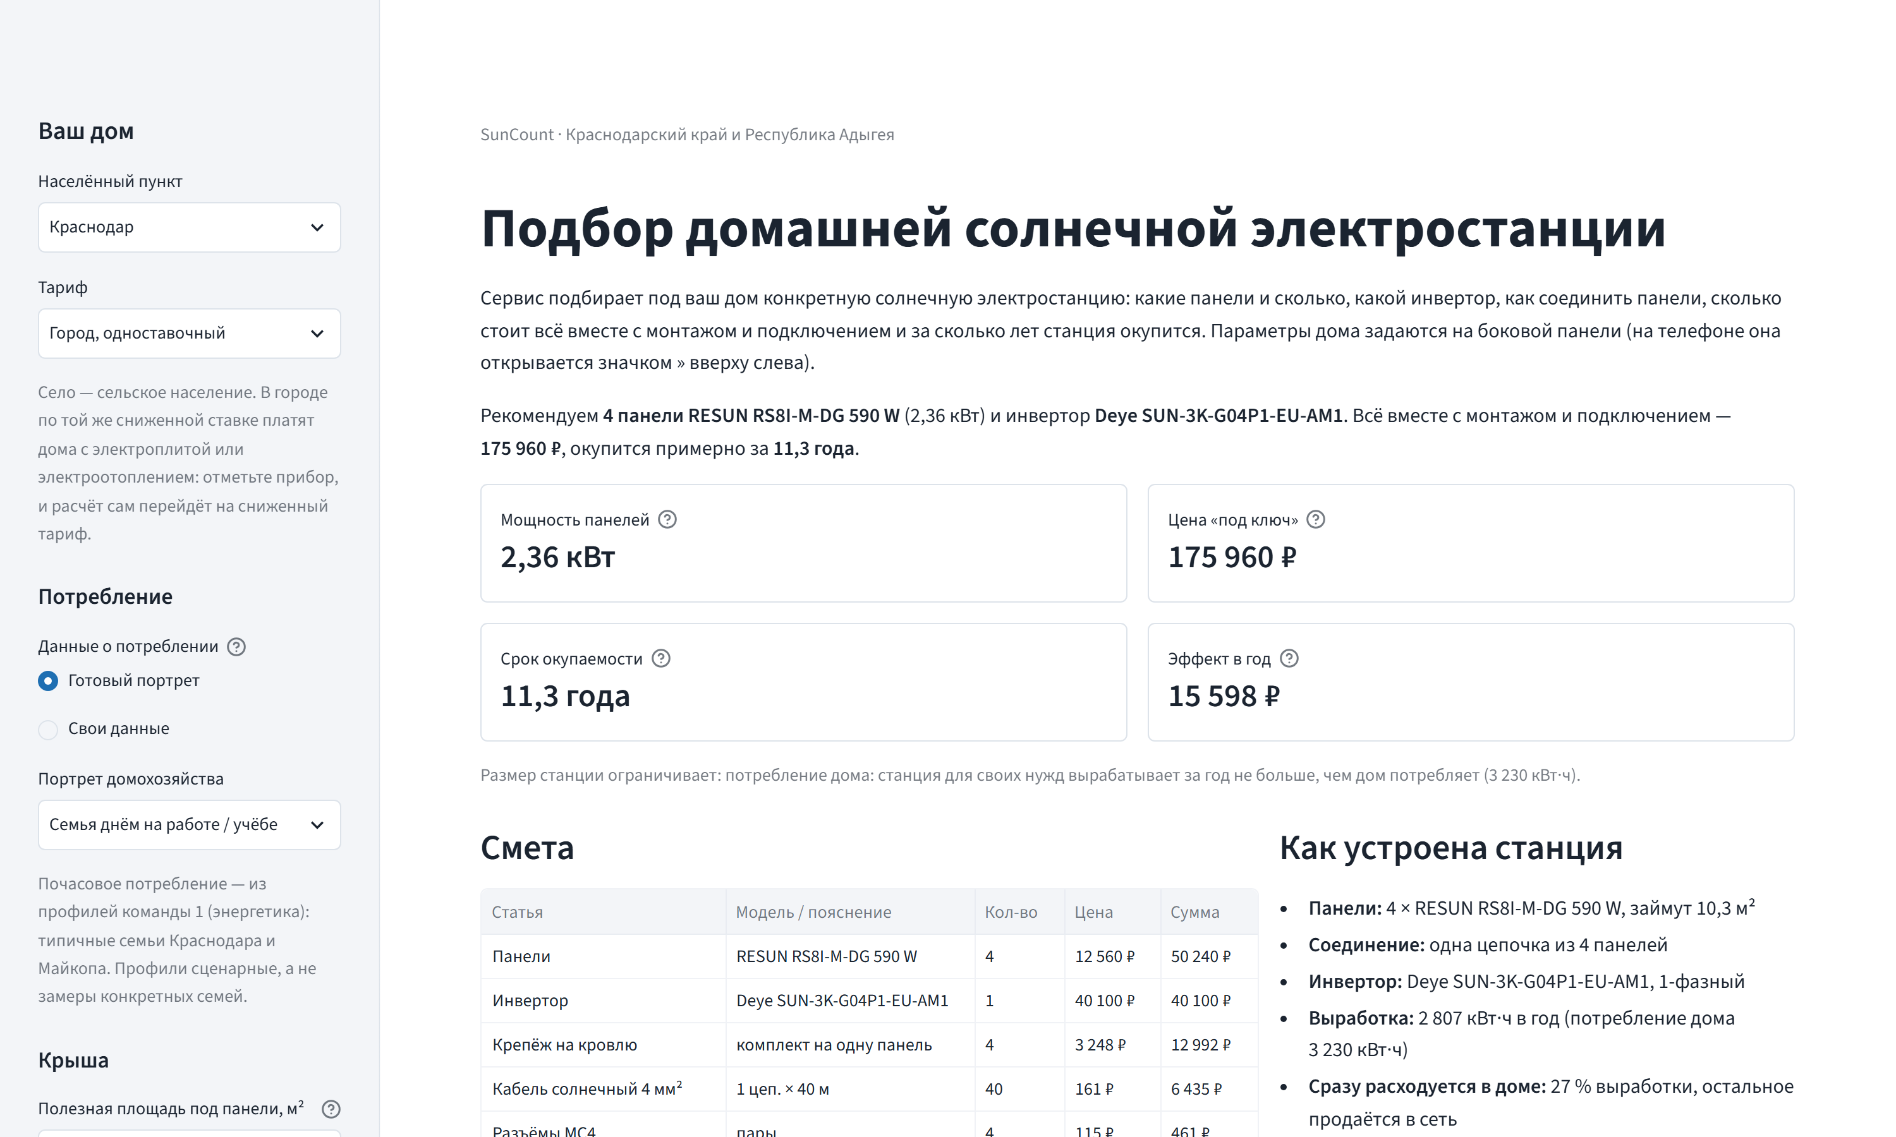
Веб-сервис
Ввод: дом и тариф, потребление, крыша, договор с сетью, цель
Вывод: рекомендация одной фразой, смета, схема цепочек, что ограничило размер, 4 запасных варианта
Проверка: 65 автотестов
Дальше: график лето/зима, подсказки, публикация до 16.12
Notes:
Говорит: Кривоносов Вячеслав (Р4).
Так выглядит веб-сервис. Слева пользователь описывает дом: город и тариф, потребление — готовый портрет или свои квитанции, крышу, договор с сетью и цель. Справа — рекомендация одной фразой, четыре карточки: мощность, цена под ключ, срок окупаемости и эффект в год, ниже смета и устройство станции. До конца ноября довожу интерфейс, в декабре — график лета и зимы, подсказки и публикация.

Slide 11
План до защиты
15.11
цена выкупа за октябрь
30.11
интерфейс, проверка выработки, тесты
07.12
график лето/зима, подсказки
16.12
публикация веб-сервиса
22.11
инверторы 5–12 кВт в каталоге
04.12
финальные данные команды 1
14.12
гипотеза 2, материалы заявки
20–21.12
итоговая презентация и отчёт
Ждём извне: ответ ТНС о помесячном зачёте и НДС; финальные профили команды 1 и их сверку с реальными семьями
Notes:
Говорит: Прищепа Максим (Р1).
План до защиты. В ноябре — свежая цена выкупа, расширение каталога, доводка интерфейса, проверка энергорасчёта и автотесты. 4 декабря команда 1 передаёт финальные профили, после этого пересчитываем подбор и гипотезу 2. В середине декабря — публикация веб-сервиса, 20–21 декабря — итоговая презентация и отчёт. Извне ждём ответ ТНС о помесячном зачёте и НДС. Спасибо, готовы ответить на вопросы.

